Slide 1
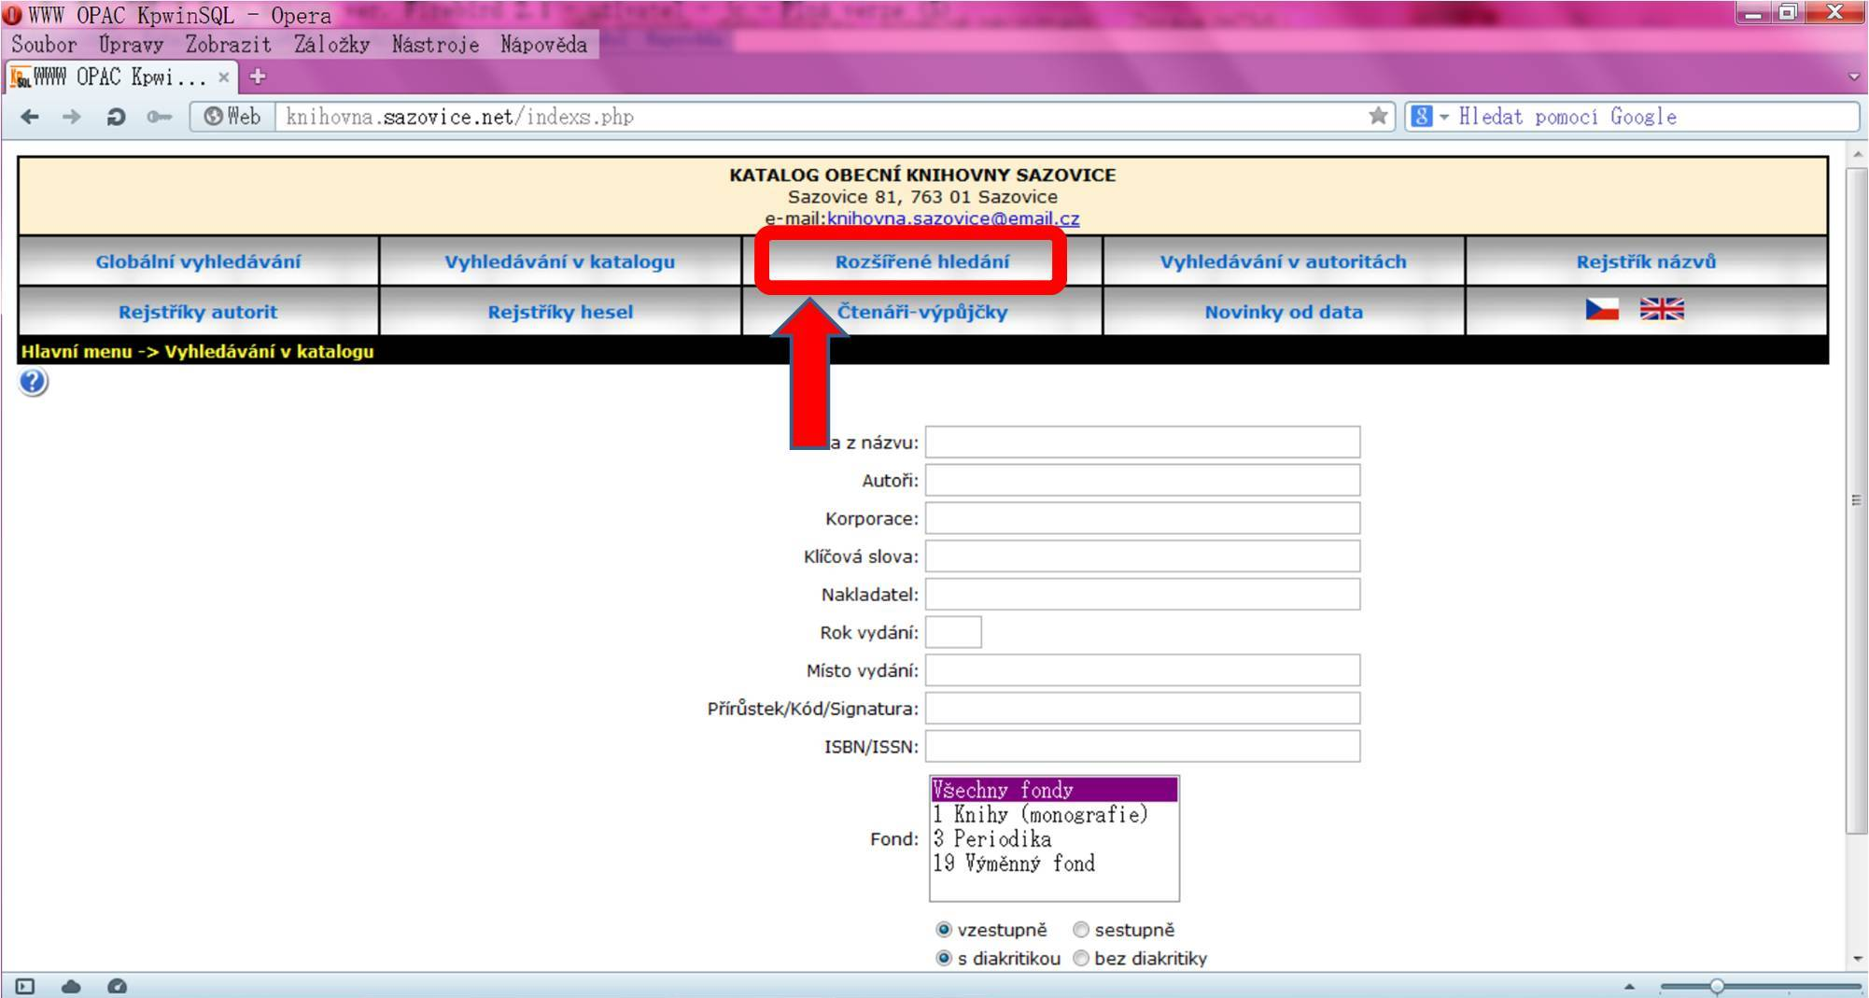
1. Zvolte „Rozšířené vyhledávání“

Slide 2
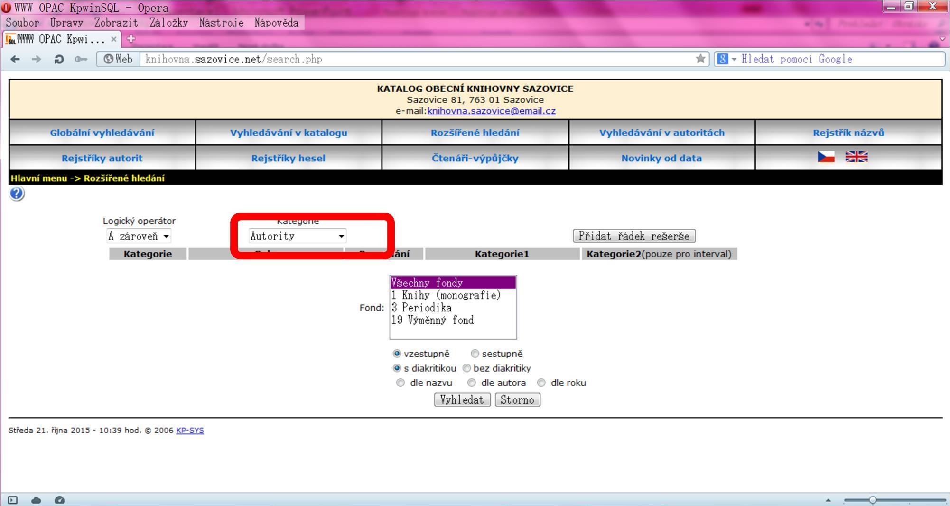
2. Zvolte Kategorii

Slide 3
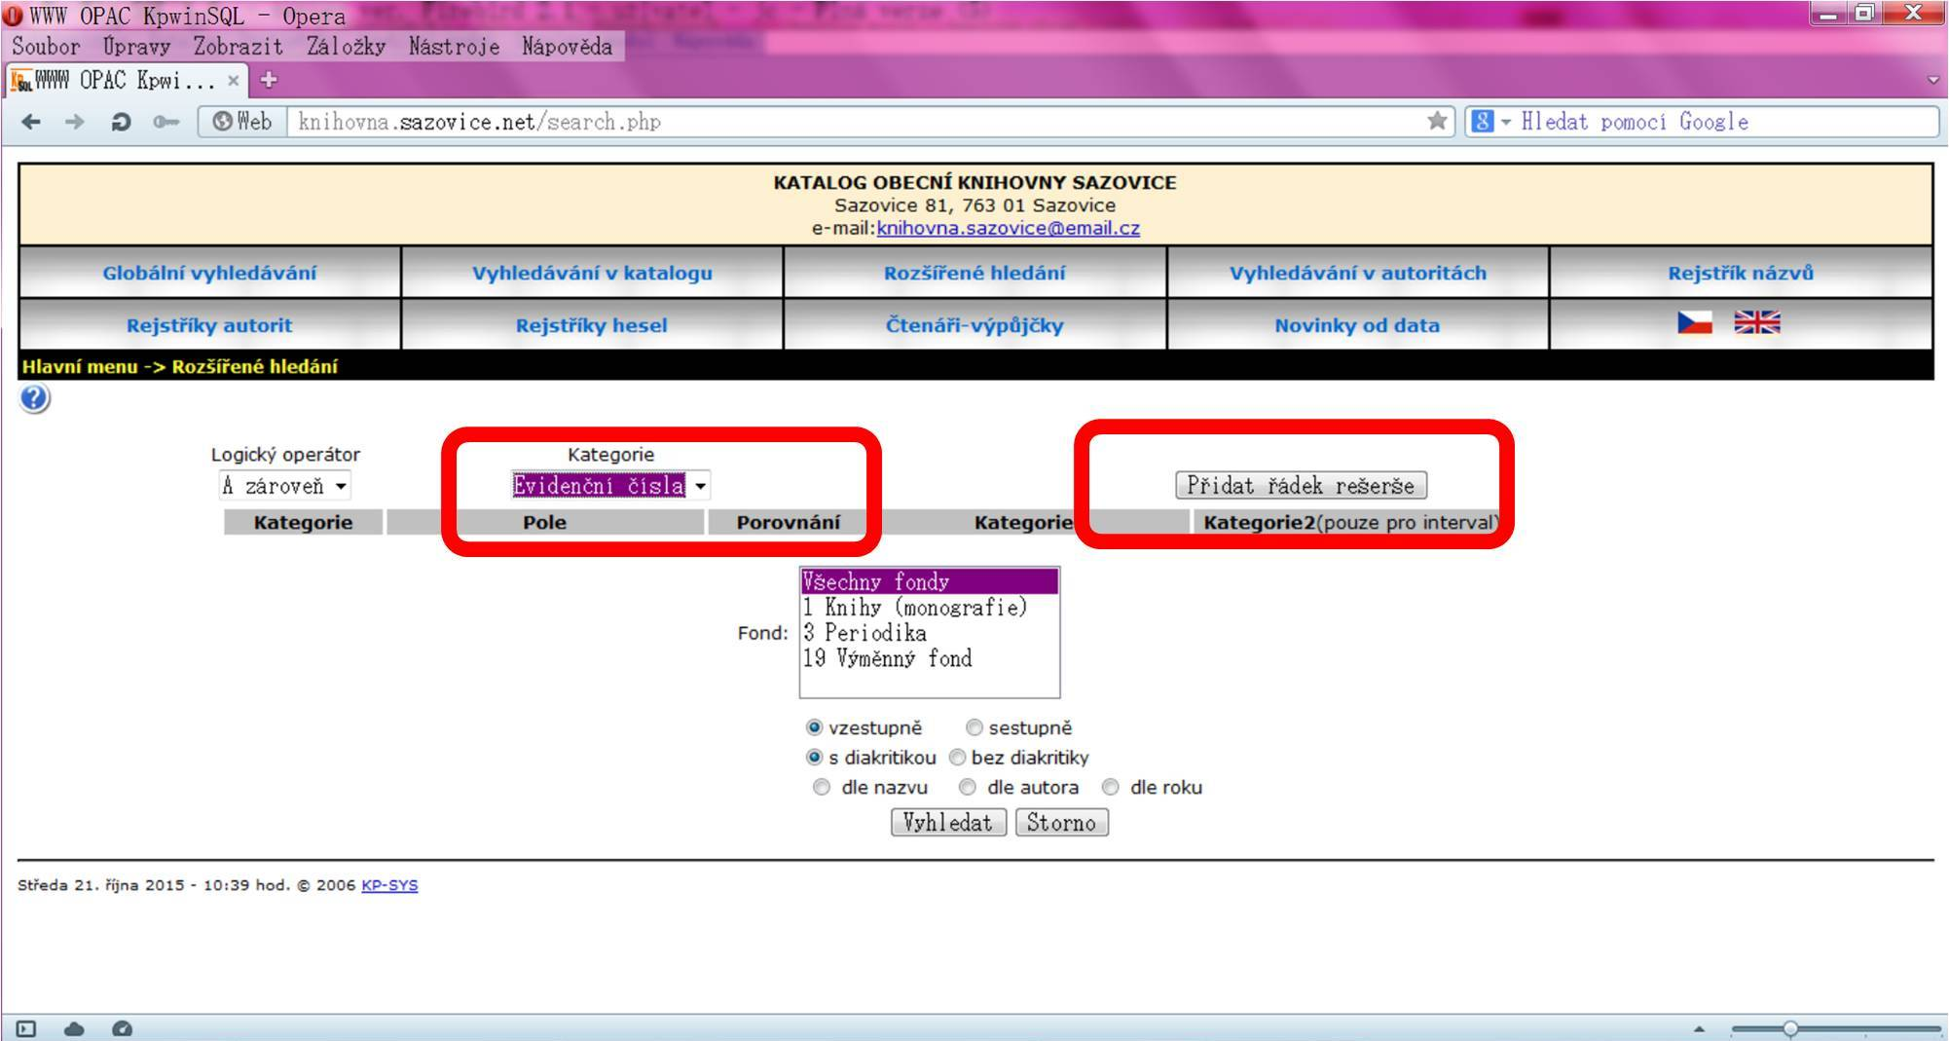
3. Kategorii změňte na „Evidenční čísla“
4. Potvrďte – „Přidat řádek rešerše“

Slide 4
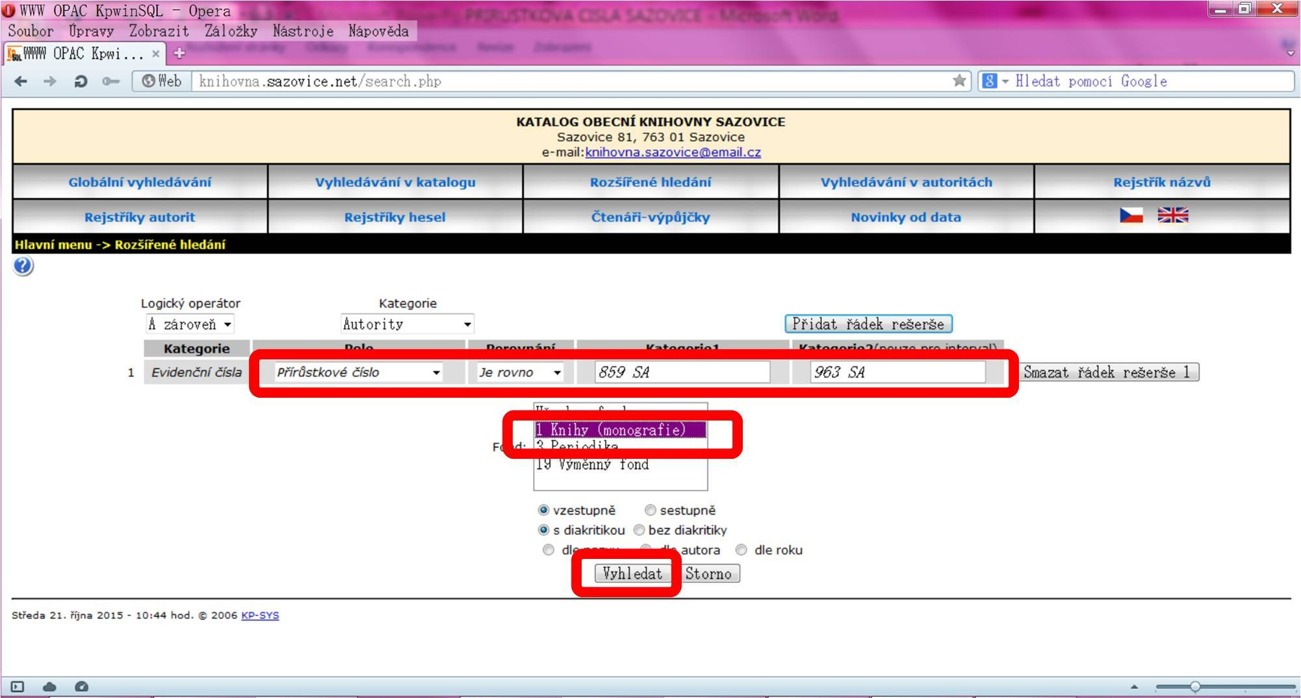
5. Přírůstkové číslo – doplňte
6. Potvrďte fond – „Knihy“
7. Vyhledat

Slide 5
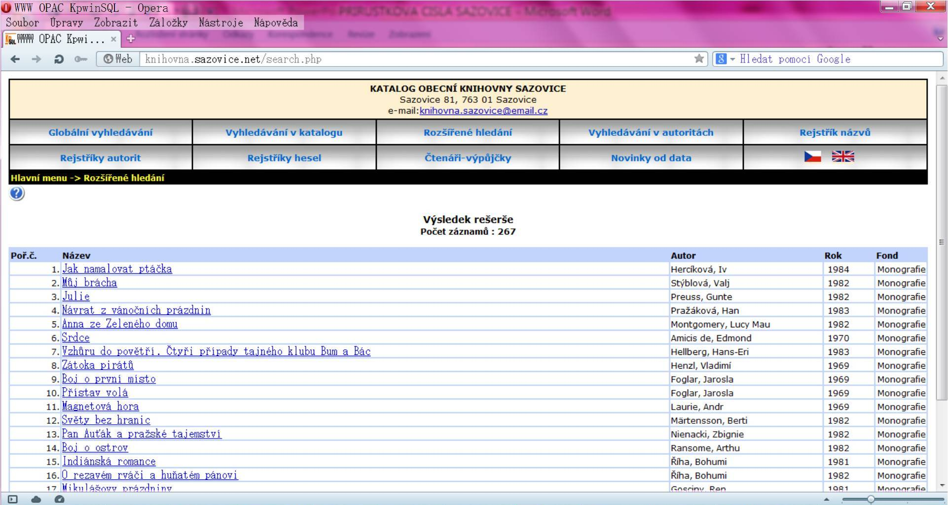
A je to ☺

